Slide 1
ΠΟΛΗ ΚΑΙ ΠΟΛΙΤΙΚΗ
Γιώργος Μαυρομμάτης

Slide 2
Κάτι σαν εισαγωγή
Σήμερα θα μιλήσουμε για μια σχολή πολιτικής σκέψης ή οποία αναπτύχθηκε στις πόλεις
Η «ευρύτερη» αυτή γενεαλογία (Lefebvre, Castels, Harvey, Smith, Soja κτλ. έχει ομοιότητες και διαφορές), θα στηριχθεί (σε ένα βαθμό) στη μαρξιστική ανάλυση και θα βάλει τις βάσεις για τη δημιουργία μιας πολιτικής οικονομίας των πόλεων
Ποια είναι η έννοια του πολιτικού; Πως ορίζεται το πολιτικό σε αυτή την ευρύτερη σχολή;
Ποια η σχέση πολιτικής και πόλης;
Η ανάλυση μας θα είναι από το τώρα στο παρελθόν; Από τη δια-εθνική πολιτική τώρα ίσως σε κάτι πιο κλειστό; Ίσως να ήταν ανοικτό εξ αρχής.

Slide 3

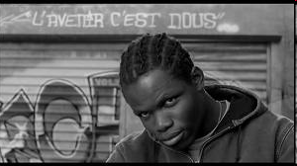
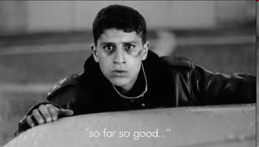
Πόλη και Πολιτική Metropolis Fritz Lang

Slide 4

Wasted Youth 2011

Slide 5



Richard Sennett

Slide 6
Edward Soja (Η σχολή του Λος Άντζελες, Berkeley University)
Postmodern Geographies: The reassertion of space in critical social theory (1989)
The Third Space (1996)
Postmetropolis (2000)
Seeking Spatial Justice (2010)
Από την ιστορία στη γεωγραφία, μια νέα χωρική συνείδηση, μια κριτική χωρική σκέψη που εξετάζει ταυτόχρονα την ιστορία και τη γεωγραφία
Ο χώρος δεν είναι ποτέ δεδομένος, δεν είναι ένα άδειο κουτί που γεμίζει, ένα άδειο φόντο. Ο χώρος είναι μια πολιτισμικά κατασκευασμένη οντότητα» (από την πολιτική οικονομία στην πολιτική οικονομία με πολιτισμικές σπουδές)
«η χωρικότητα (spatiality) είναι ένα κοινωνικό προϊόν»
Η τριαλεκτική της οντότητας: ιστορικότητα, χωρικότητα, κοινωνικότητα
«φτιάχνουμε τις γεωγραφίες μας όπως φτιάχνουμε τις ιστορίες μας»
Οι κοινωνικές σχέσεις επηρεάζουν το χώρο αλλά και ο χώρος επηρεάζει τις κοινωνικές σχέσεις
Ο Soja υποστηρίζει την ύπαρξη ενός «τρίτου χώρου» , ενός χώρου πέραν του «πραγματικού» και του «νοητικού/ φαντασιακού» ενός χώρου που είναι ταυτόχρονα «πραγματικός/ φαντασιακός».

Slide 7
Χώρος και πολιτική πιθανότητα
Soja: βιωματικοί χώροι (πραγματικοί), χώροι της νοηματικής κατασκευής (φαντασιακοί) και χώροι της αντίληψης (πραγματικοί/ φαντασιακοί)
Οι πραγματικοί/ φαντασιακοί χώροι της αντίληψης (όπως εμείς τους φανταζόμαστε) είναι ο «τρίτος χώρος», ο χώρος της πιθανότητας (πολιτικής;)
Η κριτική χωρική σκέψη σχετίζεται με τον τρίτο χώρο
Κριτική θεωρία ως πράξη (φιλοσοφία ως τρόπος ζωής)
Η κριτική χωρική σκέψη οδηγεί στην πράξη, οδηγεί στο μετασχηματισμό των χωρικών πρακτικών,
Ο Soja δεν βλέπει μόνο την οικονομική πλευρά των πραγμάτων αλλά και την πολιτισμική (πολλές διαφορετικές διαφορές) και την πιθανότητα να πράξεις πολιτικά μέσα από τις διαφορές ή παρά τις διαφορές. Οι συναινέσεις και οι συμμαχίες
Από την τάξη, στην τάξη και φυλή, φύλο, εθνικότητα κτλ.

Slide 8
Χωρική δικαιοσύνη ως το «δικαίωμα στην πόλη»;
Οι διάφορες γεωγραφίες επηρεάζουν θετικά ή αρνητικά τη ζωή μας
Δικαιοσύνη και αδικία υπάρχουν στα διάφορα επίπεδα που ζούμε τη ζωή μας από το σπίτι μας μέχρι την παγκόσμια οικονομία
Οι γεωγραφίες της αδικίας επηρεάζουν τις ζωές μας, δημιουργώντας πλεονεκτήματα και μειονεκτήματα πάνω στα οποία χτίζεται η ζωή μας
Οι γεωγραφίες της αδικίας μπορούν να αλλάξουν μέσα από κοινωνική και πολιτική δράση
Τι είναι όμως δικαιοσύνη; Το ποινικό σύστημα; Ή κάτι άλλο; Ο Πλάτωνας, ορθή πολιτεία και η δικαιοσύνη. John Rawls και ‘Justice as Fairness’ . H πολιτική της δικαιοσύνης και τα διάφορα κινήματα
Η χωρική δικαιοσύνη ως το δικαίωμα στην πόλη
«Πρέπει να αντιμετωπίσουμε το μέλλον με μια στρατηγική αισιοδοξία»

Slide 9
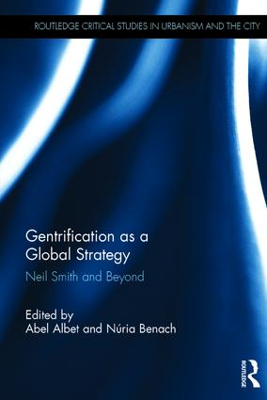
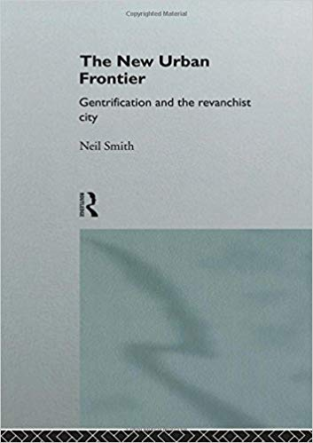
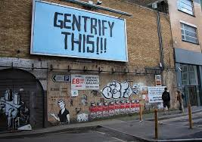
Τώρα πάμε πίσω

Slide 10
Neil Smith
Μαθητής του David Harvey
(1979) ‘Toward a theory of gentrification a back to the city movement of capital not people’
(1984) ‘Uneven Development: Nature, Capital and the production of space’
Ο καπιταλισμός παράγει χώρους, οι καπιταλιστικές κοινωνικές σχέσεις παράγουν τους δικούς τους χώρους
(1996) ‘The New Urban Frontier: Gentrification and the revanchist city’

Slide 11
David Harvey: Social Justice & the city (1972)
Ο γεωγράφος με τις περισσότερες αναφορές στο έργο του στον αγγλοσαξονικό κόσμο
«Η γεωγραφία δεν μπορεί να παραμένει ουδέτερη σε σχέση με την ύπαρξη της φτώχειας και των σχετιζόμενων με αυτή «κακών»»
Κάτι είναι λάθος σε σχέση με τις πόλεις (αμερικάνικες πόλεις και άλλες καπιταλιστικές πόλεις) του σήμερα (τότε). Ζούσε και εργαζόταν στη Βαλτιμόρη.
«Ο καπιταλισμός εκμηδενίζει/ καταστρέφει το χώρο προκειμένου να εξασφαλίσει την επιβίωση του»
Αργότερα στο ‘The limits of Capital’ (1982), o καπιταλισμός ως αστική υπόθεση
Η έννοια της κοινωνικής δικαιοσύνης στην πόλη από μια οικονομική σκοπιά
Η μαρξιστική ανάλυση στην πόλη της Βαλτιμόρης, το δικαίωμα στην πόλη και η δικαιοσύνη ως κοινωνική δικαιοσύνη (τι θα μπορούσε να σημαίνει αυτό;)

Slide 12
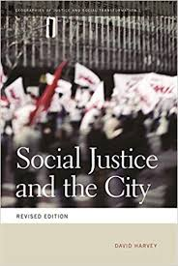
Social Justice and the city

Slide 13

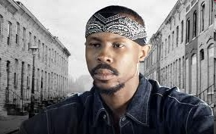



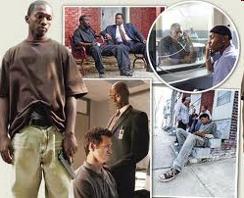
Βαλτιμόρη: The wire 2002-2008

Slide 14
Manuel Castells: The Urban Question (1972)
Μια μαρξιστική κριτική και αναθεώρηση της μέχρι τότε αστικής κοινωνιολογίας
Οι βάσεις για τη δημιουργία μιας νέας αστικής κοινωνιολογίας σε αντιδιαστολή με την οικολογική σχολή (ο καπιταλισμός ως κάτι το φυσικό, η πόλη ως οργανισμός κτλ.)
Η μέχρι τότε αστική κοινωνιολογία ως μια δικαιολόγηση του καπιταλιστικού οικονομικού συστήματος/ η ανάλυση της αστικής κουλτούρας ως αστική ιδεολογία (Simmer, Mumford, Chicago school)
Εισαγωγή της έννοιας της «συλλογικής κατανάλωσης» (στέγαση, υγεία, εκπαίδευση, μεταφορές κτλ.) και των κοινωνικών αγώνων που σχετίζονται με αυτή
Μια νέα ανάλυση του αστικού ως αναπαραγωγή της εργασίας, μια μαρξιστική γεωγραφία του καπιταλιστικού συστήματος και της αναπαραγωγής του σε επίπεδο πόλεων

Slide 15
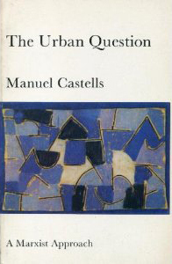

Slide 16
Henri Lefebvre
Καθηγητής στο Πανεπιστήμιο της Nanterre όπου και ξεκίνησε ο Μάης του 1968
Σημαντικά βιβλία: The right to the city (1968), The urban Revolution (1970), The production of space (1974), το οποίο μεταφράστηκε στα αγγλικά το 1991 και επηρέασε την αγγλόφωνη ακαδημία
Η Γαλλική διανόηση και η διάδοση της στις άγγλο-σαξονικές ακαδημίες τις επόμενες δεκαετίες
Lefebvre, Foucault, Derrida, Deleuze
Αλλά γιατί ο Lefebvre είναι τόσο σημαντικός; Τι ακριβώς μας είπε σε σχέση με το χώρο;

Slide 17
The production of space (1974)
Η παραγωγή του χώρου είναι σημαντική για την αναπαραγωγή της κοινωνίας, κάθε κοινωνία δημιουργεί και αναπαραγάγει τους χώρους της.
Η επιβίωση του καπιταλιστικού συστήματος και των κοινωνιών απαιτεί τη δημιουργία και την αναπαραγωγή των χώρων του/ τους
Ο χώρος είναι μια κατασκευή, είναι ένας τρόπος ελέγχου και επιβολής της δύναμής
Επομένως ο χώρος είναι κατεξοχήν πολιτικός και η κατασκευή του χώρου καθαρά πολιτική πράξη/ πράξη επιβολής της ισχύος/ δύναμης
Κάθε κοινωνία παράγει το χώρο της- παράγει τη δική της «χωρική τάξη»
Μια καινούρια κοινωνία (νέες κοινωνικές σχέσεις) απαιτεί νέους χώρους, τη δημιουργία μιας νέας «χωρικής τάξης»
Το να αλλάξεις μια κοινωνία ουσιαστικά σημαίνει να αλλάξεις το χώρο, να δημιουργήσεις νέους χώρους να αλλάξεις τη χωρική δομή
Ο κοινωνικός χώρος αποτελείται/ παράγεται από τρεις στιγμές/ διαδικασίες, οι οποίες αλληλοεξαρτώνται μεταξύ τους (ο διαχωρισμός δεν είναι απόλυτος έχει επικαλύψεις):
Τις χωρικές πρακτικές: η παραγωγή και αναπαραγωγή της χωρικής τάξης, η καθημερινή ζωή των ανθρώπων σε ένα διαμορφωμένο περιβάλλον χωρικής «τάξης»
Τις αναπαραστάσεις των χώρων: τη δημιουργία νοήματος/ αφηγήσεων/ ιδεολογιών σε σχέση με τη «χωρική τάξη» και το «χώρο», το περιεχόμενο της χωρικής «τάξης»/ «τάξεων»
Τους χώρους της αναπαράστασης: Οι τρόποι με τους οποίους οι χρήστες τους «βιώνουν» ως αποτέλεσμα της αντίληψης τους επί των χώρων. Η αντίληψη των χώρων οδηγεί σε συγκεκριμένες μορφές βίωσης τους

Slide 18
The Urban Revolution (1970)
Η αστική κοινωνία δεν βρίσκεται μόνο στην πόλη αλλά παντού- και η εξοχή είναι αστικοποιημένη, το αστικό βρίσκεται παντού (πως ο αστισμός επηρεάζει την ολότητα της κοινωνίας) προφανώς μιλάει για τον καπιταλιστικά αναπτυγμένο κόσμο της δεκαετίας του 1970
Η αστικοποίηση δεν είναι τελείως διαμορφωμένη και επομένως περικλείει «νέες προοπτικές»
Το αστικό ως η «νέα επανάσταση», ως κάτι διαφορετικό από το αγροτικό, ως κάτι διαφορετικό από το βιομηχανικό, ως κάτι εν εξελίξει ως κάτι «ανοιχτό»
Η επανάσταση είναι το πώς θα κατανοήσουμε το αστικό, το πώς θα το καταλάβουμε και θα το διαμορφώσουμε, μια καινούρια «σκέψη» για το αστικό (είναι αυτό στο οποίο θα αναφερθεί ο Soja είκοσι χρόνια μετά;)
Τρία επίπεδα: το παγκόσμιο (παγκοσμιοποιημένο οικονομικό-πολιτικό σύστημα), το αστικό (το συλλογικό σε επίπεδο καθημερινής ζωής) και το ιδιωτικό (οι ιδιωτικές ζωές μας). Το αστικό είναι το επίπεδο στο οποίο οι διαφορές μας συναντώνται.
Η μεθοδολογία της ανάλυσης του αστικού πρέπει να είναι δια-επιστημονική, δεν μπορεί να αφορά μόνο μια συγκεκριμένη «πειθαρχία» (π.χ. κοινωνιολογία)
Η αστική κοινωνία δεν είναι μια εμπειρική πραγματικότητα που χρίζει ανάλυση, αλλά μια πιθανότητα.
Η πιθανότητα αποτελεί μέρος της πραγματικότητας καθώς μπορεί να της προσδώσει μια μορφή κατεύθυνσης.

Slide 19

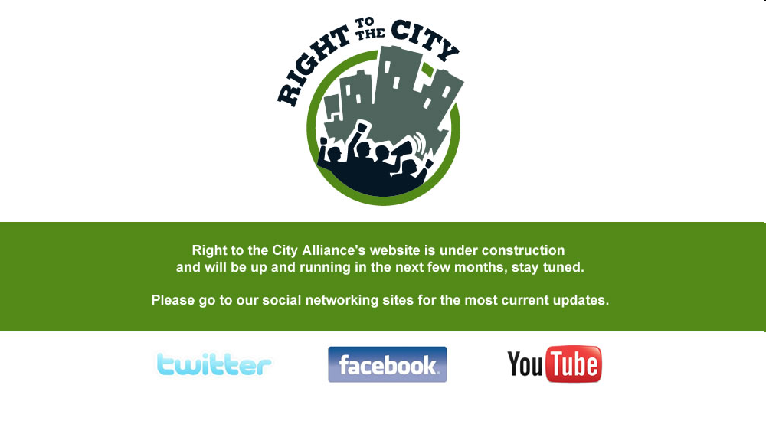

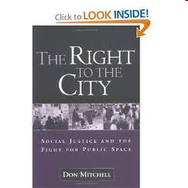
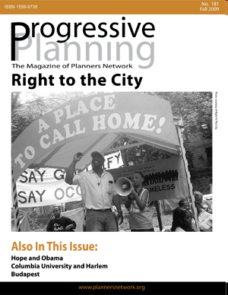
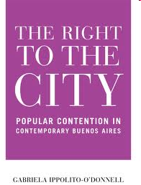
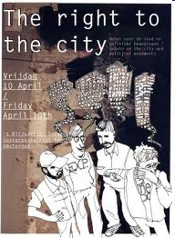
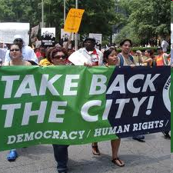
Lefebvre: Το δικαίωμα στην πόλη (1968)

Slide 20
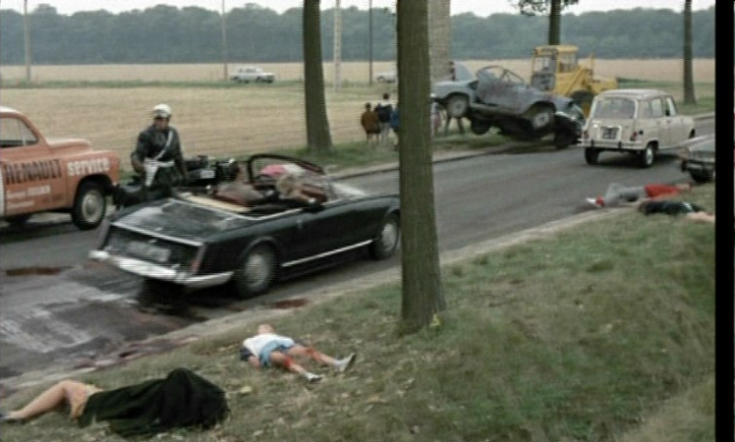
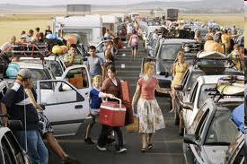

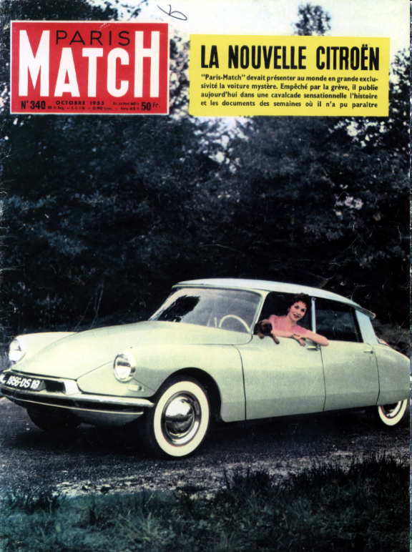
Το «ψευδό δικαίωμα» στη φύση και το δικαίωμα στην πόλη (weekend 1967)

Slide 21
Τι είναι το δικαίωμα στην πόλη;
«μια αναζήτηση για μια διαφορετική πρόσβαση στην αστική ζωή»
Harvey: «το δικαίωμα να αλλάξουμε τους εαυτούς μας και να αλλάξουμε τις πόλεις μας. Συλλογικό πιο πολύ από ατομικό δικαίωμα»
«Το δικαίωμα στην εξοχή»/ ψευδό-δικαίωμα/ σε αντιδιαστολή στο «δικαίωμα στην πόλη». Η πόλη βρίσκεται παντού, το αστικό είναι παντού
Το δικαίωμα στην πόλη και η νέα αστική πολιτική, η πολιτική του κατοίκου
Από τον πολίτη στον κάτοικο, όλοι οι κάτοικοι έχουν αυτό το δικαίωμα δεν έχει σχέση με εθνικότητα/ υπηκοότητα
Το δικαίωμα στη συμμετοχή και το δικαίωμα στη χρήση των υπαρχόντων αλλά και στην παραγωγή νέων χώρων
Η αξία χρήσης της πόλης σε αντιδιαστολή με την ανταλλακτική της αξία
Το δικαίωμα στην πόλη ως το δικαίωμα στην παραγωγή του χώρου, το δικαίωμα στην παραγωγή μιας νέας κοινωνίας.
Το αστικό ως πιθανότητα, το δικαίωμα στην πόλη και οι «χώροι της αναπαράστασης» (ως οι χώροι των χρηστών και της αντίληψης τους). Η ανατροφοδότηση μεταξύ του συστήματος (πως οι χώροι της αναπαράστασης ανατροφοδοτούν την πιθανότητα του αστικού) και το αστικό ως πολιτικό. Μια νέα πολιτική του αστικού χώρου;

Slide 22
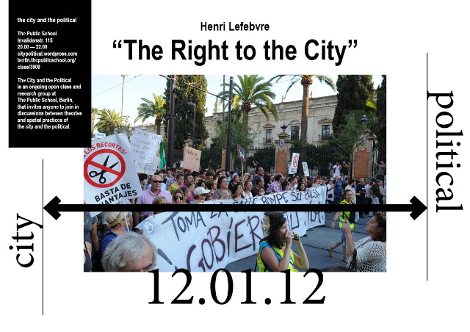

Slide 23
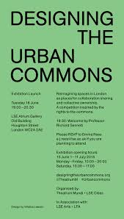
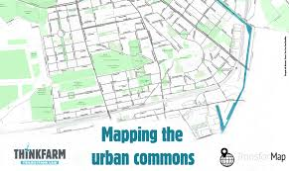

Slide 24
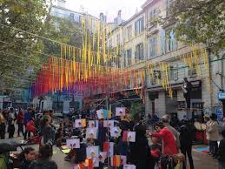
Urban commons

